Slide 1

Презентация №2 «Достижение декарбонизации в горнодобывающей промышленности»

Slide 2
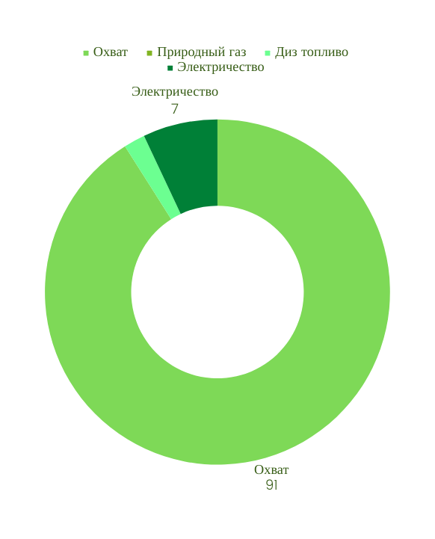
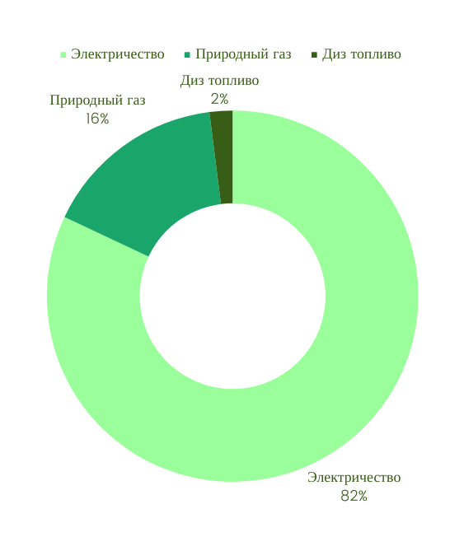
Источники выбросов
Распределение выбросов в млн тонн CO2-экв./год
Разбивка выбросов охвата 1 и 2 в млн тонн CO2-экв./год

Slide 3
Декарбонизация горнодобывающей промышленности
Более амбициозные цели по сокращению выбросов 1 и 2.
Фокус: возобновляемая электроэнергия и производство энергии (сокращение выбросов на 30-35%), замена горнодобывающей техники на дизельном топливе (от 40 до 50%).
Ориентация на шахты с самыми высокими выбросами и устранение выбросов из нескольких источников.

Slide 4
Цели компаний в горнодобывающей промышленности
в вопросах декарбонизации
Компания | Целевой год: 2030 | Целевой год: 2030
Компания | Охват 1 & 2 | Охват 3
Vale S.A. (Бразилия) | 33% (vs 2017) или 2.54% в год | 15% by 2035 (vs 2018) или 1.25% в год
BHP Group (Австралия) | 30% (vs 2020) или 3.0% в год | 30-40% (vs 2020) или 3-4% в год
Polymetal (Россия) | 35% (vs 2019) или 3.2% в год | Нет
KazMinerals (Казахстан) | 5% by 2024 (vs 2018) или 1% в год | Нет

Slide 5
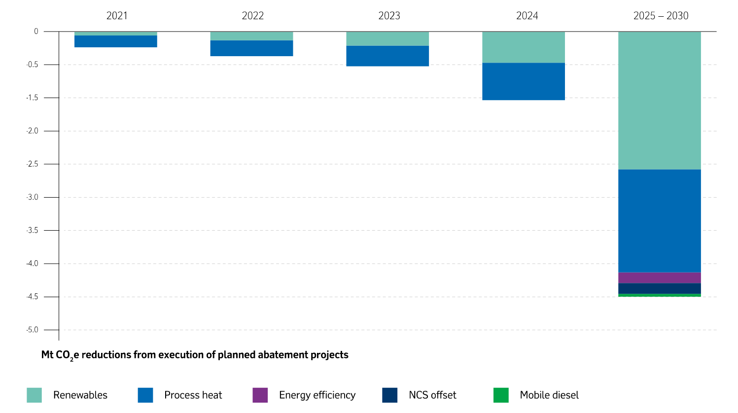

Стратегия декарбонизации компании Rio Tinto
До 2030 года компания планирует сократить выбросы по охвату 1 и 2 на 15% (4,5 млн т СО2) за счет:
Использования ВИЭ
Электрификация процессов производства тепла
Повышение энергоэффективности
ВИЭ
Электрификация прозводства тепла
Энергоэффективность
Офсеты
Переход с дизтопливо на альтернативы

Slide 6
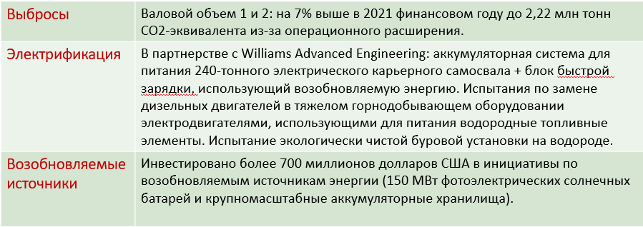
Стратегия декарбонизации компании Rio Tinto
Rio Tinto: прогресс и лучшие практики
Достижение

Slide 7
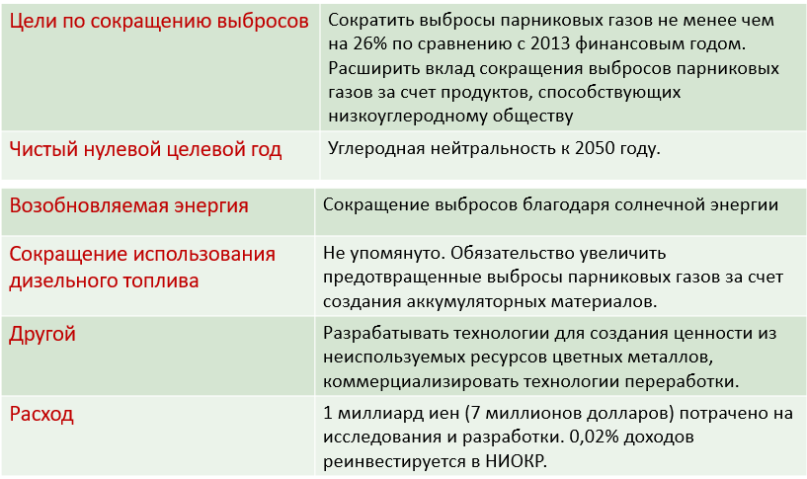

Стратегия устойчивого развития компании Sumitomo Metal Mining

Slide 8
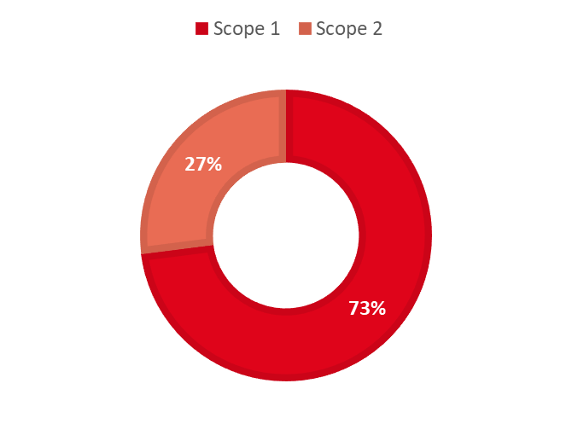
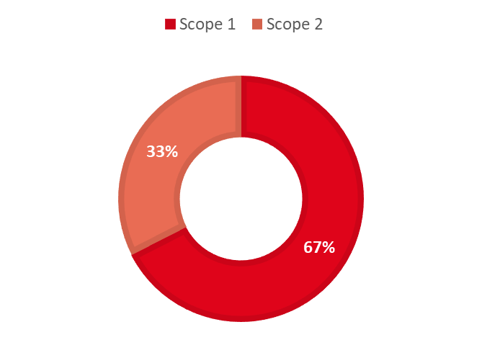
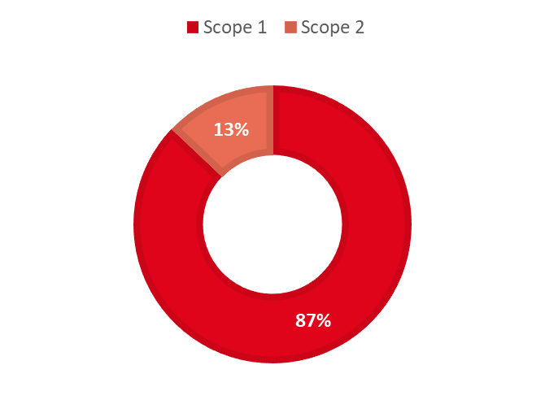
Сравнительный анализ по компаниям
Сравнение компаний
Разбивка выбросов категорий 1 и 2 (в млн т CO2-эквивалента)
Рио Тинто (2021)
Объем 1: 22,7 млн т CO2-экв.
Объем 2: 8,4 млн т CO2-экв.
Итого: 31,1 млн т CO2-экв.
Сумитомо (2021)
Объем 1: 1,786 млн т CO2-экв.
Объем 2: 0,861 млн т CO2-экв.
Итого: 2,647 млн т CO2-экв.
Фортескью (2022)
Объем 1: 2,22 млн т CO2-экв.
Объем 2: 0,33 млн т CO2-экв.
Итого: 2,55 млн т CO2-экв.

Slide 9
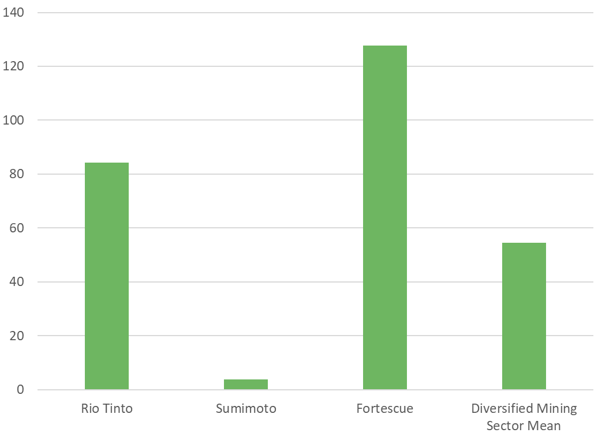
Сравнительный анализ по компаниям
Сравнение компаний
Углеродоемкость (тонна эквивалента CO2/тонна медного эквивалента), 2020 финансовый год:
Рио Тинто: 84,20
Сумитомо: 3,85
Фортескью: 127,73
Средний показатель по диверсифицированному горнодобывающему сектору: 54,47
Сравните также по получению дохода (область охвата 1 и 2/млн долларов).
Углеродоемкость зависит от множества факторов, в том числе от страны производства и ее энергетического баланса, операций, в которых участвует компания, и использования местной энергии/электричества.

Slide 10
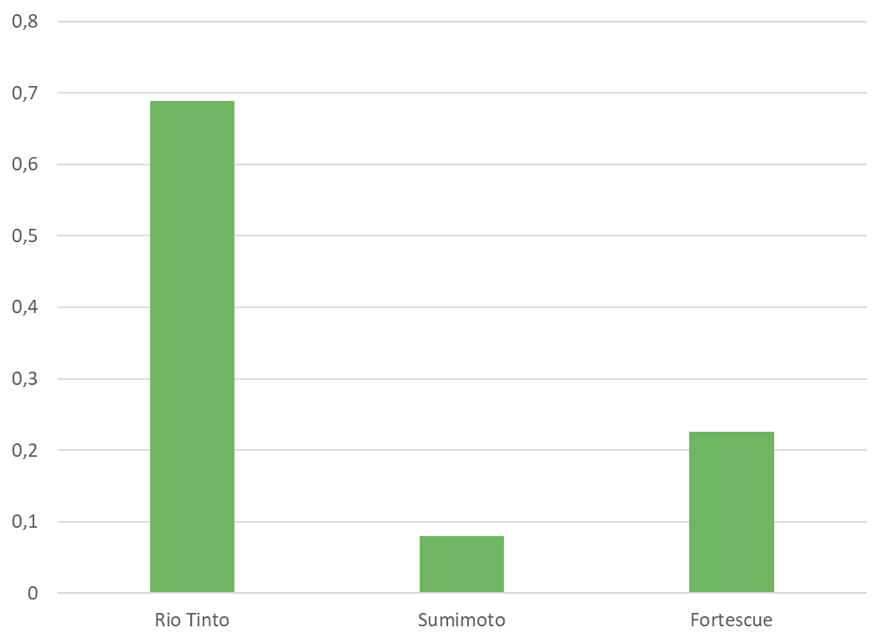
Сравнительный анализ по компаниям
Углеродоемкость на основе доходов (тонн эквивалента CO2/млрд долларов США), 2022 финансовый год:
•Rio Tinto: 0,69 (45,2 млрд долларов выручки)
•Сумитомо: 0,08 (выручка 33 млрд долларов США)
•Fortescue: 0,23 (выручка 11,3 млрд долларов США)

Slide 11
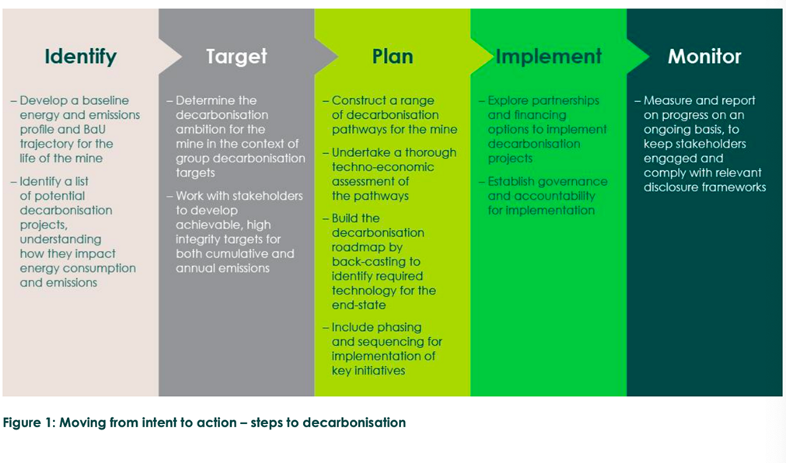
Руководство по декарбонизации
Институт исследований полезных ископаемых Западной Австралии: отчет о путях декарбонизации для австралийского горнодобывающего сектора.
Определить: определить профиль выбросов шахты и критических секторов.
Цель: краткосрочные и долгосрочные цели
План: определите наилучший подход и расставьте приоритеты действий
Реализация: взаимодействие с заинтересованными сторонами + строгость и прозрачность
Мониторинг: использование общепринятых схем раскрытия информации (TCFD)

Slide 12
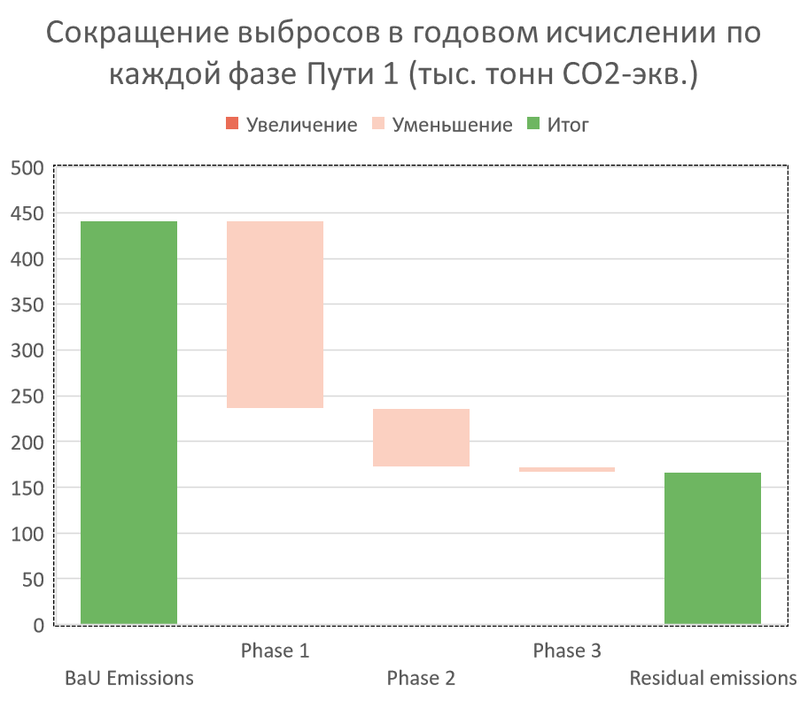
Mine Zero Pathway 1: Устоявшаяся технология
Идеальный случай: производство медных месторождений от рудника до металла, расположенное в удаленной Западной Западной Австралии, с оставшимся сроком службы рудника 25 лет.
•Приоритизация производства электроэнергии из возобновляемых источников на месте
•Электрификация тепловых производств и использование природного газа
•Дизель остается в смеси, компенсируя оставшиеся выбросы
•Приблизительный процент выбросов, которые они могут сократить только с помощью доступных технологий
Общие капитальные затраты (CAPEX): 744 миллиона долларов.

Slide 13
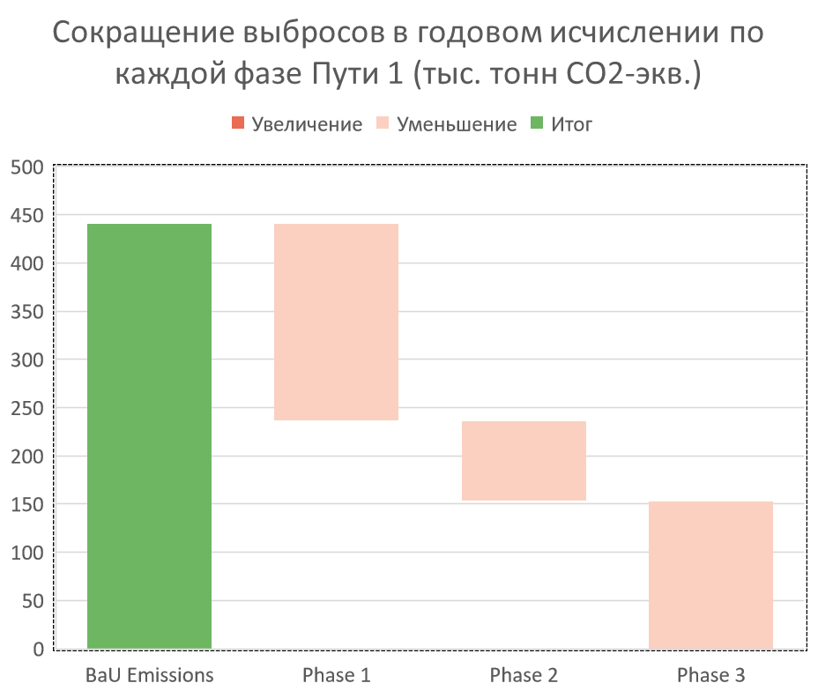
Mine Zero Pathway 2: Электрификация
•Фаза 1, общая для всех путей (сосредоточено на генерации RE)
•Фаза 2: полная электрификация тепловых нужд + питание от аккумуляторов
•Фаза 3: поэтапный отказ от дизельного топлива с импортом электронного топлива также для замены оставшегося природного газа в электрификации. Дополнительные мощности ВИЭ для удовлетворения потребностей в электроэнергии.
Общие капиталовложения: 1,072 миллиарда долларов.

Slide 14
Mine Zero Pathway 4: Производитель водорода
•Фаза 1 общая для всех путей
•Фаза 2: увеличение мощности ВИЭ + внедрение аккумуляторов (по-прежнему используется дизельное топливо для транспорта и природный газ для выработки оставшейся электроэнергии)
•Фаза 3: поэтапный отказ от дизельного топлива, замена на производство водорода на месте + дополнительные батареи
Общие капиталовложения: $3,011 млрд.

Slide 15
Выявление и оценка климатических рисков
СПАСИБО ЗА ВНИМАНИЕ !!!
Модуль 2 – Дополнительная информация

